Slide 1

Политические партии
Лицей Ивацевичского района
Обществоведение (повышенный уровень). 10 класс
Ситник П.В.
2020

Slide 2
План
Понятие политической партии и её функ- ции
Политические партии и партийные систе- мы

Slide 3
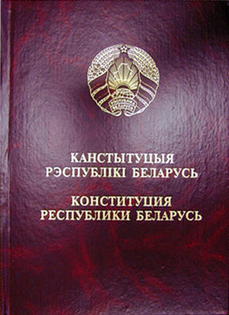
Понятие политической партии и её функции
Статья 36: Каждый имеет право на свободу объединений. Судьи, прокурорские работники, сотрудники органов внутренних дел, Комитета государственного контроля, органов безопас- ности, военнослужащие не могут быть члена- ми политических партий и других обществен- ных объединений, преследующих политичес- кие цели.
Конституция Республики Беларусь

Slide 4
Понятие политической партии и её функции
Общественные объединения
добровольное объединение граждан, возникшее в результате их свободного волеизъявления на основе общности интересов
политическая партия
общественная организация
общественное движение
(лат. pars - часть, группа) организо- ванная группа людей с общими по- литическими взглядами, которая представляет интересы определён- ной части общества и ставит своей целью завоевание государственной власти или участие в её осущест- влении

Slide 5
Понятие политической партии и её функции
Признаки партии
наличие идеологии и программы
организационная структура
установка на завоевание и участие во власти

Slide 6
Понятие политической партии и её функции
Структура партии
лидер (лидеры)
партийный аппарат (группа людей, для которых партийная деятельность является профессией)
партийные массы (рядовые члены партии)
социальная база (электорат – избиратели)

Slide 7
Понятие политической партии и её функции
Функции партии
Политическая функция | Борьба за завоевание и использование государственной влас- ти в интересах поддерживающих партию групп населения.
Функция пред- ставительства интересов | Через политические партии граждане выдвигают свои груп- повые требования к государству. Партии являются связую- щим звеном между органами государственной власти и граж- данами.
Идеологическая функция | Выработка программных установок, политического курса, стратегии и тактики действий.
Воспитательная функция | Политическое просвещение и образование своих членов и сторонников, воспитание их в духе определённых ценностей и традиций, приобщение к политической жизни.

Slide 8
Понятие политической партии и её функции
Статья 5: Политические партии, другие об- щественные объединения, действуя в рамках Конституции и законов Республики Беларусь, содействуют выявлению и выражению поли- тической воли граждан, участвуют в выбо- рах. Политические партии и другие общест- венные объединения имеют право пользо- ваться государственными средствами массо- вой информации в порядке, определённом законодательством. Запрещается создание и деятельность политических партий, а равно других общественных объединений, имею- щих целью насильственное изменение кон- ституционного строя либо ведущих пропа- ганду войны, социальной, национальной, ре- лигиозной и расовой вражды.
Конституция Республики Беларусь

Slide 9
Политические партии и партийные системы
Типы политических партий по отношению к существующему строю
консерватив- ные
реформистские
революцион- ные
реакционные
сохранение су- ществующего строя с незна- чительными изменениями
улучшение существующих общественных отношений
радикальное существенное преобразование общества
частичный либо полный возврат к прошлому

Slide 10
Политические партии и партийные системы
Типы политических партий по характеру членства и принципам организации
массовые
кадровые
стремятся вовлечь в свои ряды возможно большее число членов, т.к. основным источником финансирова- ния партии являются членские взносы (фиксированное членство)
в своей деятельности опираются на партийный актив и партийных акти- вистов, существуют на добровольные пожертвования и финансовую под- держку влиятельных кругов общества

Slide 11
Политические партии и партийные системы
Типы политических партий по месту в системе государственной власти
правящие
оппозиционные
победили на выборах и имеют большинство в парламенте
выступают против программы правя- щей или правящих партий и ведут с ними борьбу за государственную власть

Slide 12
Политические партии и партийные системы
Типы политических партий по отношению к политическому центру
левые
центристские
правые
сторонники идей со- циального равенства и справедливости, активной регулирую- щей роли государ- ства
придерживаются умеренных взглядов, способствуют укреп- лению стабильности в обществе
преобладают инди- видуализм, свобода, частная собствен- ность, конкуренция

Slide 13
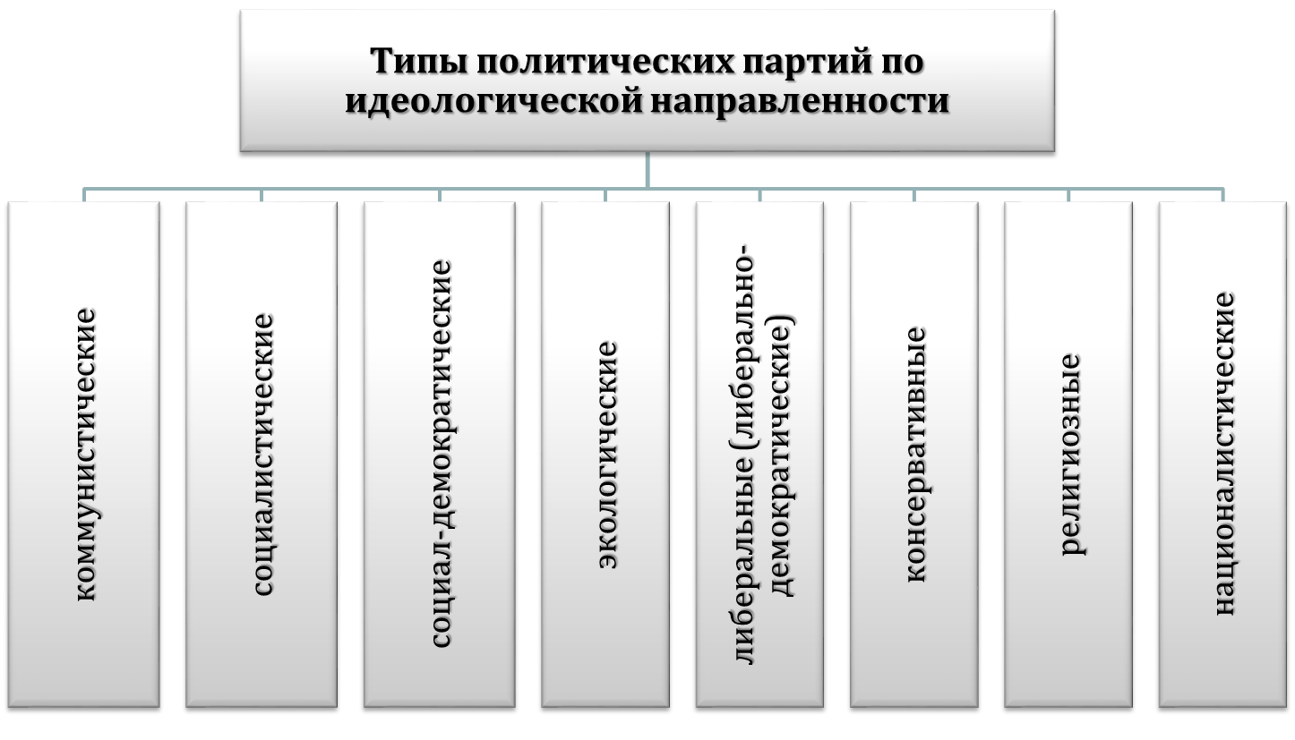
Политические партии и партийные системы

Slide 14
Политические партии и партийные системы
Партийная система
совокупность партий, которые взаимодействуют и соперничают в борьбе за власть и её осуществление
по количеству партий
по механизму взаимодействия партий
однопартийная
однопартийная
многопартийная
двухпартийная
Плюрализм - признание различий и многообразия мнений, идей и т. д.
многопартийная

Slide 15
Политические партии и партийные системы
Многопартийная система
Многопартийность
наличие нескольких политических партий, борющихся за власть
наличие множества пар- тий (не означает, что меж- ду ними сложилась систе- ма отношений в борьбе за власть)
многопартийная с доминирую- щей партией
двухпартийная (наличие двух сильных партий и ряда мелких)
двух с половиной партийная (наличие двух сильных партий и третьей, которая вступает в коа- лицию с какой-либо из них по си- туации, чтобы дать ей преимущес- тво)

Slide 16
Политические партии и партийные системы
Партийные системы по механизму взаимодействия партий
Партийная система | Достоинства | Недостатки
Однопартийная сис- тема | Объединение социальных групп, сочетание их интере- сов. Концентрация ресурсов для решения проблем | Застой. Бюрократизация. Отрыв от масс
Двухпартийная сис- тема | Стабильное правительство. Проведение глубоких пре- образований | Возможность смены поли- тического курса на очеред- ных выборах
Многопартийная сис- тема | Отражение широкого спек- тра интересов. Поиск комп- ромиссов | Длительность принятия ре- шений. Постоянная полити- ческая нестабильность

Slide 17
Политические партии и партийные системы
Основные показатели для характеристики партийных систем
число партий
наличие или отсутст- вие доминирующей партии или коалиции
уровень состязатель- ности между партиями

